Slide 1
Н.М.Карамзин
©Лебедева Е.И., учитель русского языка и литературы
МКОУ Новлянской ООШ

Slide 2
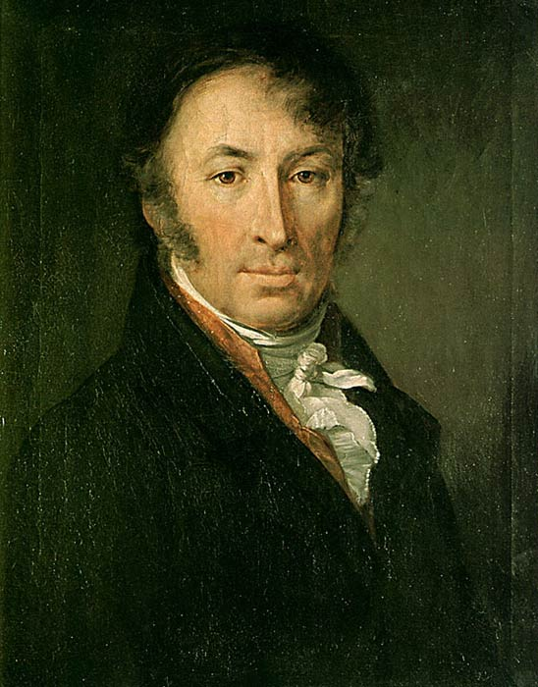
Николай Михайлович Карамзин
«Чистая, высокая слава Карамзина принадлежит России…»
( А.С.Пушкин)

Slide 3
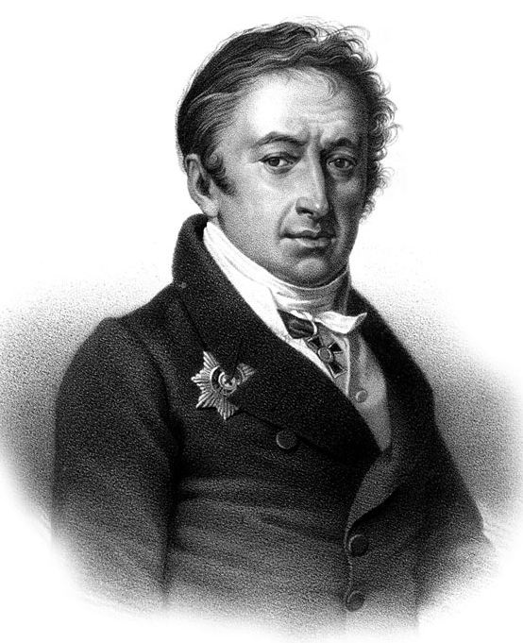
Николай Михайлович Карамзин родился
1 декабря 1766 года в семье симбирского дворянина. Детство его прошло в селе Знаменское, на берегу Волги, в имении отца. Основы грамоты получил дома, затем учился в частном пансионе в Симбирске, потом в московском пансионе профессора И.М.Шадена и в Московском университете. Владел языками: итальянским, французским, английским и немецким. Карамзин увлекался гуманитарными науками.
После обучения служил в Преображенском полку. Через год вышел в отставку и занялся литературным творчеством.
( 1766 – 1826 )

Slide 4
«История государства Российского»
31 октября 1803 г. Александр 1 подписал указ об официальном назначении Карамзина историографом. Это назначение было по душе писателю, т.к. историей он всегда увлекался. С 1803 г и до конца жизни Карамзин работал над «Историей государства Российского». Он первым создал систематическую многотомную историю России в 12 томах.

Slide 5
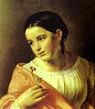
«Бедная Лиза»
Повесть написана в 1792 году .
В 1796 году «Бедная Лиза» вышла отдельной книгой.
Кипренский «Бедная Лиза»

Slide 6
Что такое сентиментализм?
СЕНТИМЕНТАЛИЗМ (фр. sentimentalisme)-литературное направление конца 18 и начала 19 века, пришедшее на смену классицизму и характерное особенным вниманием к индивидуальному душевному миру простого человека и стремлением к изображению переживаний героев в условиях обыденной, но идеализируемой жизни .
Предмет изображения: мирная, идиллическая жизнь человека на лоне природы.
Идиллия – безмятежное, мирное и гармоничное бытие.
Резкое противопоставление деревни – средоточия естественной жизни, нравственной чистоты и города – символа зла, неестественной жизни, суеты, нравственной распущенности.

Slide 7
Классицизм | Линия сравнения | Сентиментализм
Воспитание человека в духе верности государству, культ разума | Основная идея | Стремление представить человеческую личность в движениях души
Гражданская , общественная | Основная тематика | Любовная
Строгое деление на положительных и отрицательных | Герои и характеры | Отказ от прямолинейности в оценке характеров, внимание к простым людям
Вспомогательная, условная | Роль пейзажа | Средство психологической характеристики героев
Трагедия, ода, эпопея; комедия, басня, сатира | Основные жанры | Повесть, путешествие, роман в письмах, дневник, элегия, послание, идиллия

Slide 8
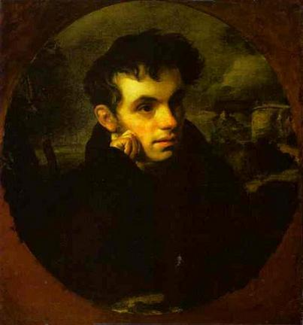
Особенности русского сентиментализм
- Сильная дидактическая установка (поучение, воспитание)
Выраженный просветительский характер
Совершенствование литературного языка посредством введения в него разговорных форм
Русские сентименталисты
Н.М.Карамзин
В.А.Жуковский

Slide 9
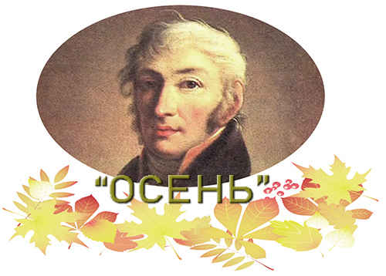
Стихотворение «Осень» Николая Карамзина вышло в свет в 1789 году. В это время поэт находился вдали от родных мест, в Женеве. Стихотворение пронизано духом пейзажной лирики, отражает тоску в связи с увяданием природы после буйства летних красок.
"Осень" – это лирическое стихотворение, элегия: описание природы переплетается с чувствами и философскими размышлениями лирического героя.

Slide 10
«Бедная Лиза»
1.Какой мы видим главную героиню в родительской семье? Чему смогли научить её отец и мать?
2.Какими эпитетами наделяет Карамзин свою героиню?
3. Что читатель узнает об Эрасте до встречи с Лизой?
4.Как Карамзин показывает развитие чувства между молодыми людьми?
5.Чем было вспыхнувшее чувство для Лизы и для Эраста?
6.Когда и почему отношение Эраста к Лизе резко переменилось?
7.В каких словах автора звучит оценка поступку героя?
8.Как автор относится к поступку героини?
9.Какова роль пейзажа в повести?

Slide 11
Что автор говорит о жизни Эраста? Подберите цитаты из текста.
«доброе от природы сердце, но слабое и ветреное», «затем свое дело сделала среда», «рассеянная светская жизнь», «наполнен светскими забавами», «чтение романов»… В итоге – скука «он жаловался на судьбу свою». Отсюда жажда чистых чувств.
Почему встреча с Лизой заставила героя отказаться от света, светских развлечений?
«Натура призывает меня в свои объятия, к чистым своим радостям», - думал он.

Slide 12
Чем является любовь Лизы для Эраста?
Это испытание героя, проверка его решения начать новую жизнь, проверка его чувств.
С одной стороны видна искренняя любовь. Он гордится их чистыми отношениями, вспоминая прошлую жизнь. Заботится о ее покое, умеет успокоить.
С другой стороны мы видим элемент игры в любви. В любви он мыслит штампами, взятыми, вероятно, из прочитанных им романов. Он, по обычаю, называет Лизу «пастушкою», говорит, что возьмет ее к себе и будет жить с ней неразлучно в дремучих лесах, как в раю.
Что в итоге?
В итоге в нем одерживают не высокие, а низкие чувства. Он изменяет своей клятве.

Slide 13
А как рассказчик относится к любви Эраста? Найдите слова в тексте.
«Я забываю человека в Эрасте – готов проклинать его», - говорит автор.
Как ведет себя Эраст после гибели Лизы?
«не мог утешиться и почитал себя убийцею», посещает ее могилу
О чем это свидетельствует?
Он раскаивается, приобрел способность к самооценке

Slide 14
Вывод:
Карамзин сумел показать богатство души Лизы, глубину ее чувств.
В любовных отношениях Эраста присутствует некая двойственность. Это следствие «доброго сердца» и пагубной окружающей среды.
Карамзин на примере жизни Эраста убедительно показывает, какую большую роль играет чувство любви в формировании человеческой личности.

Slide 15
Темы сочинений
1. Образ Лизы в повести Н.Карамзина «Бедная Лиза».
2. Образ Эраста в повести Н.Карамзина «Бедная Лиза».
3. Повесть Н.Карамзина «Бедная Лиза» глазами современного читателя.

Slide 20
Тема
При анализе стихотворения «Памятник» Державина следует отметить, что центральной темой произведения является бессмертие поэзии, способной вечно жить в памяти грядущих поколений.
В своем произведении Гавриил Романович размышляет о возвышенном влиянии поэзии на общество, праве поэта на любовь и уважение современников и потомков. Ведь именно литература и искусство мягко и гуманно воспитывают в человеке любовь к прекрасному, желание духовно развиваться, они способны устранять порочные нравы, а потому их значение в социуме трудно переоценить.
Основной чертой всего творчества Державина является его искренность, которую он в очередной раз продемонстрировал в стихотворении «Памятник». Он делает акцент на том, что истинный поэт должен быть честным и открытым не только с народом, но и с представителями власти.

Slide 21
Композиция
Стихотворение Державина представлено пятью строфами.
В первой строфе поэт делает акцент на бессмертии поэтического искусства, способного пережить даже самый долговечный рукотворный монумент.
Далее следуют размышления о значимости творчества самого автора, которые в полной мере определяются в четвертой строфе.
В последней же строфе автор обращается в Музе – покровительнице поэзии.
Все произведение имеет форму монолога, поскольку ведется от первого лица.
Жанр
Стихотворение «Памятник» написано в жанре оды.
Вывод
Своим стихотворением Г. Р. Державин хотел сказать, что все мы смертны, но можно оставить о себе память – такую, что о тебе будут помнить потомки на протяжении многих лет.

Slide 24
Источник шаблона
http://img-fotki.yandex.ru/get/4711/94689460.9a/0_65d83_9b659a3_M.png
Подготовила
учитель русского языка и литературы
Тихонова Надежда Андреевна,
г.Костанай

